Slide 1


UNIVERSITETI POLITEKNIK I TIRANËS
Fakulteti i Teknologjisë së Informacionit
“Ndërtimi i një sistemi votimi elektronik nëpërmjet
një platforme me mikrokontroller”
TEZË PËR FITIMIN E DIPLOMËS BACHELOR
NË
INXHINIERI ELEKTRONIKE
NGA
Andri Çepele

Slide 2
Qëllimi
Ndërtimi i një sistemi votimi elektronik nëpërmjet një platforme me mikrokontroller duke shfrytëzuar teknologjinë e identifikimit biometrik.
Motivimi:
Manipulimi zgjedhor dhe tjetërsimi i votës në votimin tradicional

Slide 3
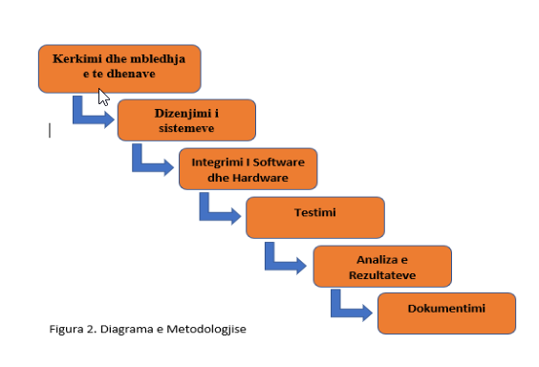
Metodologjia

Slide 4
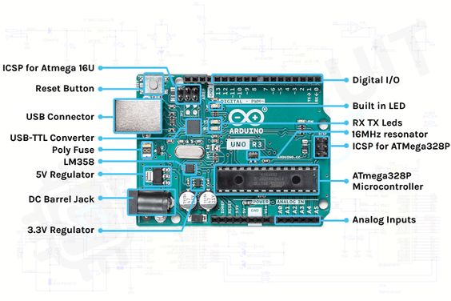
Platforma Arduino
Karakteristikat:
ATmega328P
14 pine dixhitale I/o
6 pine pwm
6 inpute analoge
Rezonator qeramik 16 MHZ
Open source
Kosto efikase
Platforme programimi te vecante(Arduino IDE)

Slide 5
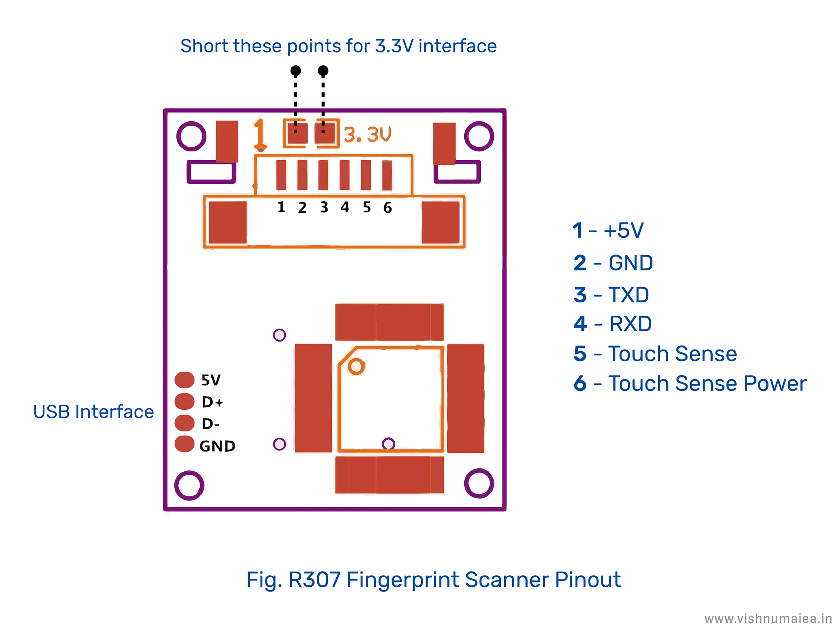
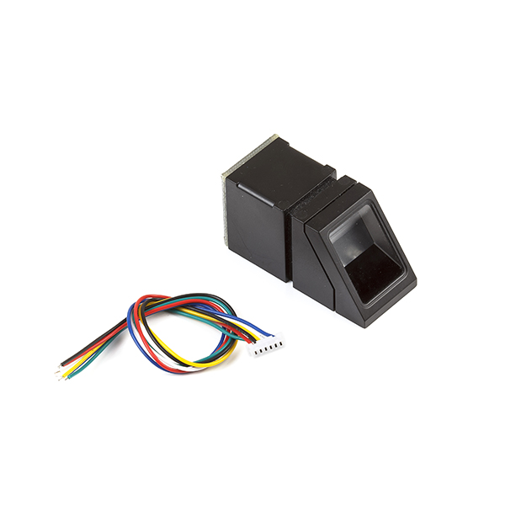
Sensori R307
Memoria: 1000 mostra
Rryma e operimit: 50 mA
Tensioni i Operimit: 5v ose 3.3v
Koha e marrjes se mostres: 0.3 ms
Protokolli: TTL
Shkalla e komunikimit ne Baud: 57600 bps

Slide 6
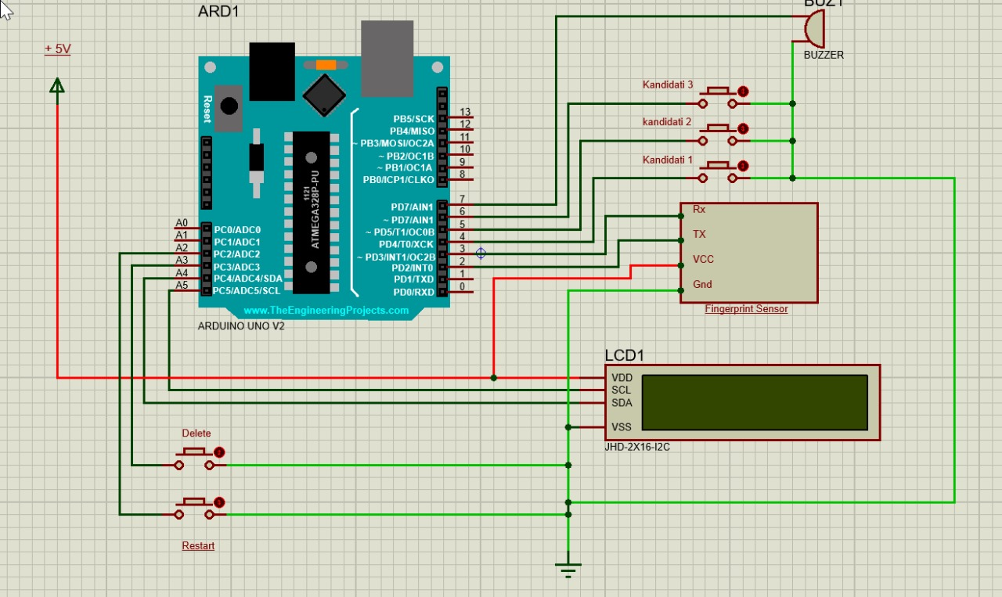
Bllokskema dhe komponentët elektronik
Arduino Uno R3
Sensori Fingerprint R307
Buzzer
LCD 16x2
Push Buttons
Kabuj Jumper
Burimi I Energjisë

Slide 7
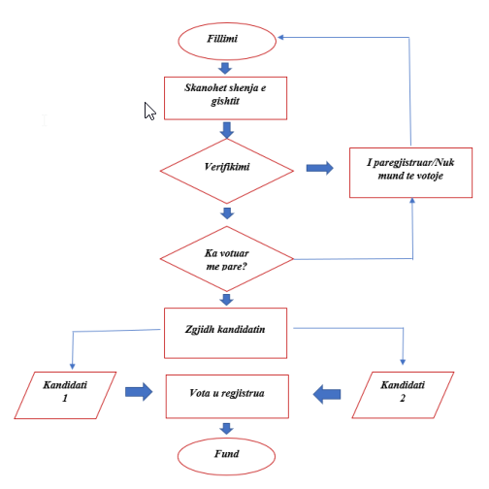
Principi i Punës
Regjistrohet nje numër i caktuar votuesish
Secili votues ka nje id përkatëse
Votojnë vetëm personat te cilet kane id
Nuk mund te kemi votim te dyfisht
Ne rast te tille aktivizohet buzzeri dhe leshohet sinjal audio(3 here rresht)
Ne momentin qe administrator skanon gishtin e tij votimi mbyllet

Slide 8
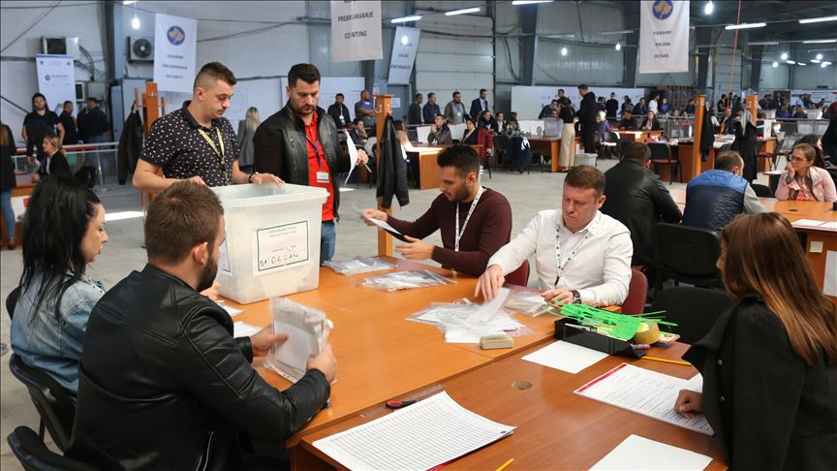
Efektiviteti i këtij sistemi në Kontekstin e Shqiperisë
Disa avantazhe të përdorimit të këtij sistemi janë:
Siguria: Pajisja nuk mund te kompromentohet fizikisht
Kosto: Kosto e ulet prodhimi dhe operimi
Përkatësia dhe besueshmëria: Rezultati i marrë ështe i pakontestueshëm dhe i pandryshueshëm.
Aspekti kohor: Kursen kohë në numërim
Ruajtja e pemëve: Kursen letrën dhe ul gjurmën e karbonit të zgjedhjeve

Slide 9
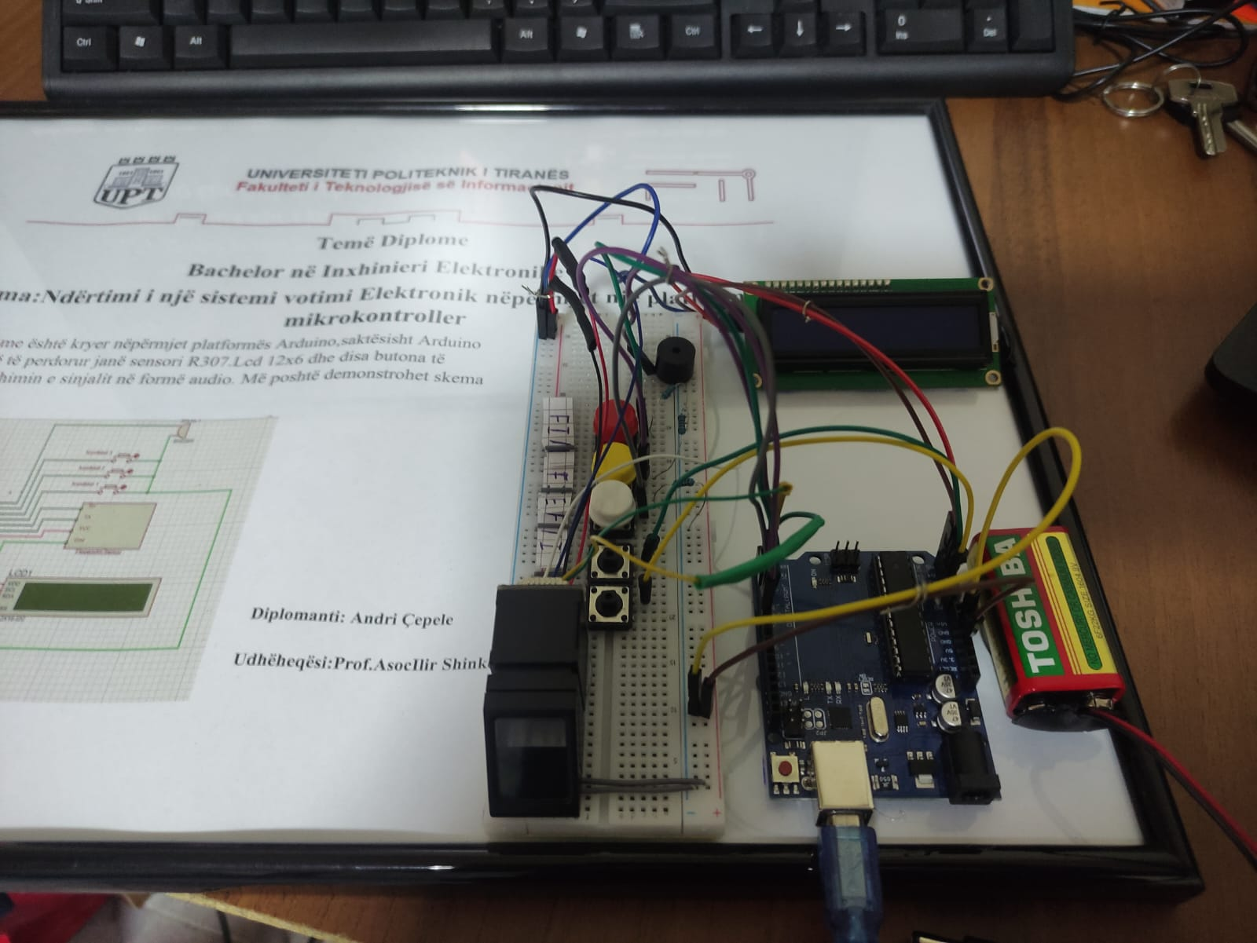
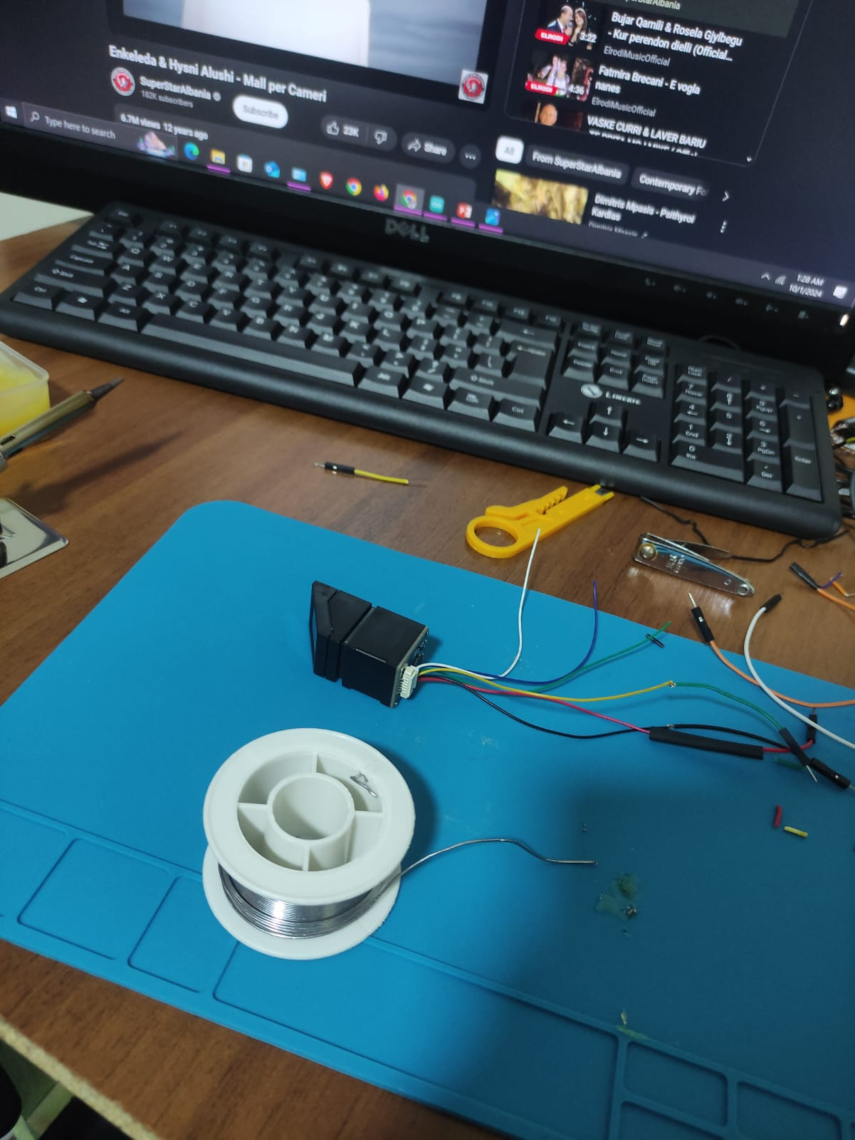
Realizimi praktik I projektit
Pamje te projektit perfundimtar
Pamje gjate zhvillimit te projektit

Slide 10
Konkluzionet
Për ta përmbledhur, pajisja prototip ishte në gjendje të:
Regjistrojë me sukses gishtërinjët e votuesve në memorien flash të modulit r307,
Të verifikonte statusin e votuesve (regjistrimin dhe votimin e shumëfishtë), të përputhte hyrjen e re të gishtërinjve me shabllonin e ruajtur të gishtërinjve,
Të autorizonte votuesin për të votuar dhe të gjeneronte rezultatin.
Pajisja paraqet një alternativë e shkëlqyeshme për proceset e zgjatura të tjera të zgjedhjeve, veçanërisht sistemi i votimit me letër votimi.

Slide 11
Mundësi për zhvillim të mëtejshëm
Integrimi i sensorëve shtesë
Përmirësimi i sigurisë së të dhënave
Integrimi i makinerisë në rrjet

Slide 12
FALEMINDERIT !

